Slide 1
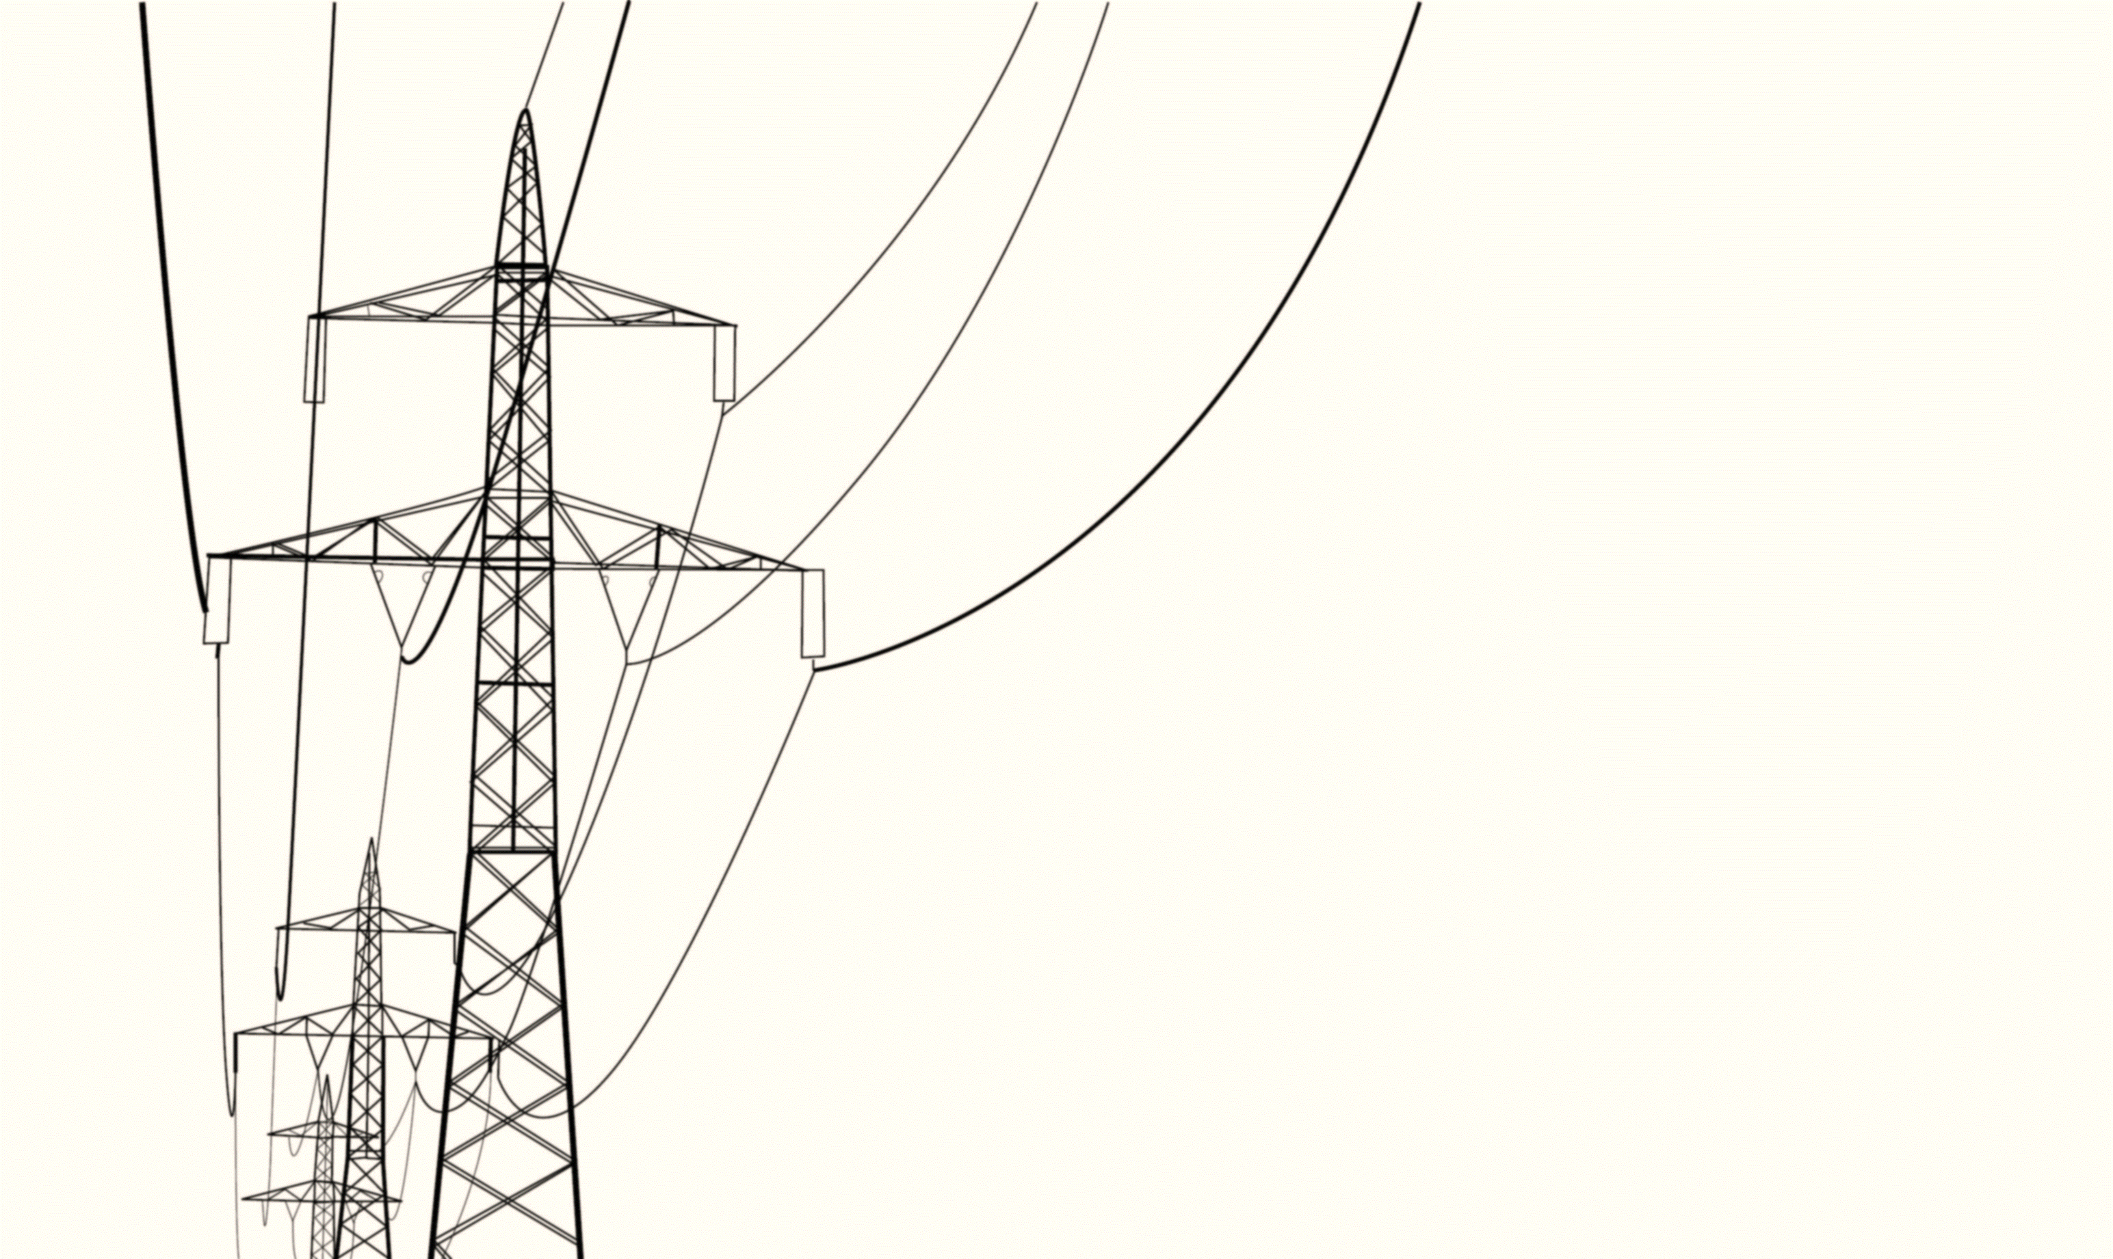
Elektrische Netzwerke
Nichtlineare Modellierung SS19

Slide 2
Motivation/Hintergrund
Wie funktionieren Stromnetze?
Stromnetze werden hauptsächlich aktiv durch größere Kraftwerke kontrolliert/organisiert:
Elektrische Netzwerke

Slide 3
Motivation/Hintergrund
in Zukunft immer mehr dezentralisierte Quellen durch
erneuerbare Energien
Herausforderung, diese Netze zu kontrollieren
Interesse, das Verhalten von Netzen zu untersuchen - in Hinblick auf Stabilität und Synchronisation
Elektrische Netzwerke

Slide 4
Motivation/Hintergrund
Stromnetz besteht aus vielen Oszillatoren (in Deutschland mit ca 50Hz) mit unterschiedlichen Phasen
Stabiles Netz: gekoppelte Phasen, fast vollständig synchronisierter Zustand
Elektrische Netzwerke

Slide 5
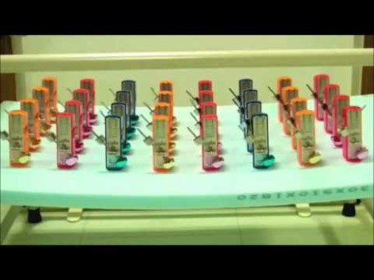

Slide 6
Herangehensweise und Ziel –
wie kann man Stromnetze modellieren?
Basierend auf Artikel „Self-Organized Synchronization in Decentralized Power Grids” (Rohden et al. in: Physical Review Letters, 2012):
Wird ein System vom Oszillatoren untersucht
Eine Differenzialgleichung wird modelliert
Elektrische Netzwerke

Slide 7
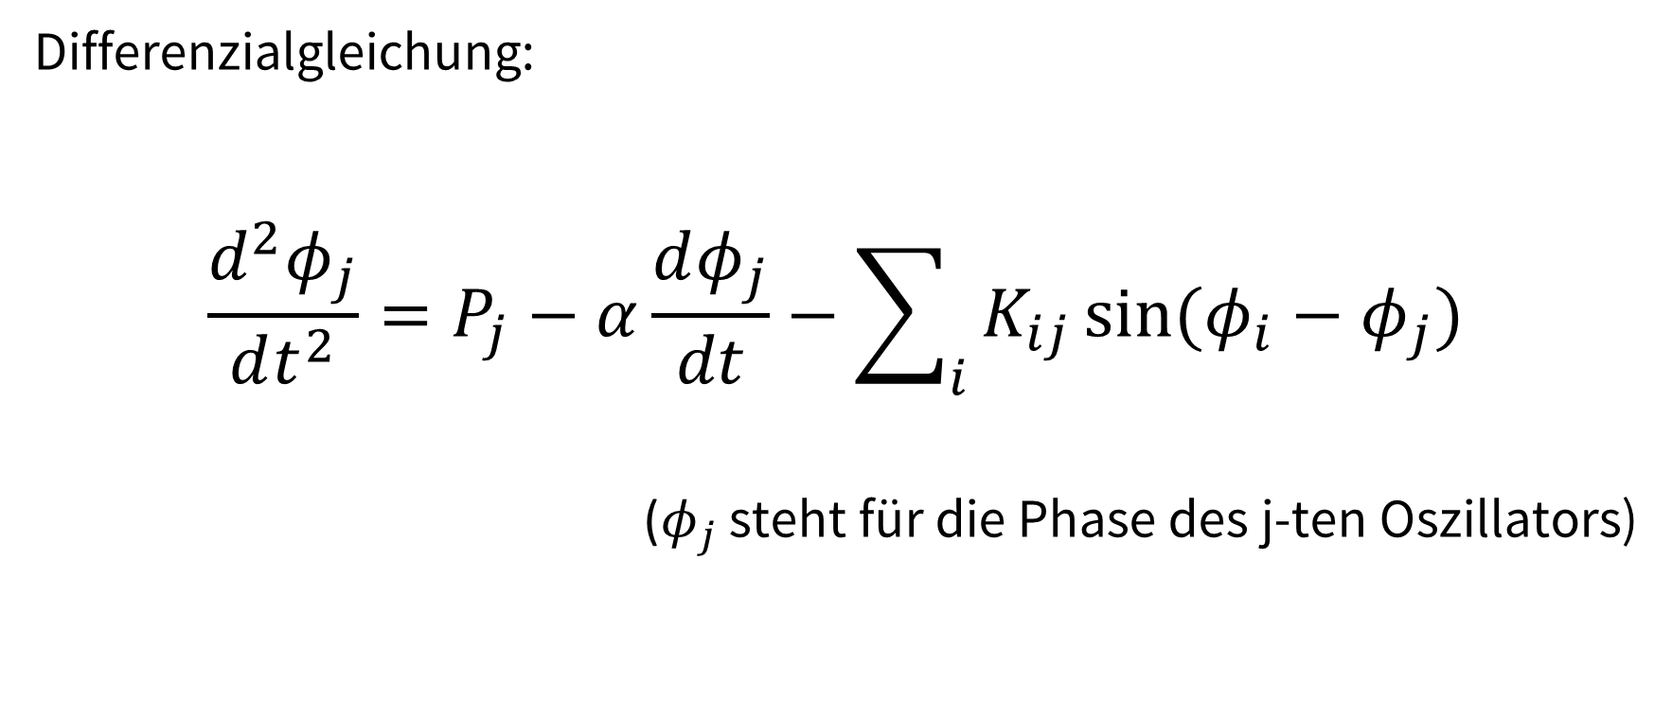
Herangehensweise/Ziel
Differenzialgleichung:
$$\frac{d^{2}φ_{j}}{dt^{2}}=P_{j}−α\frac{dφ_{j}}{dt}−\sum_{i}{K_{ij}\sin{(φ_{i}−φ_{j})}}$$
($φ_{j}$ steht für die Phase des j-ten Oszillators)
Elektrische Netzwerke

Slide 8
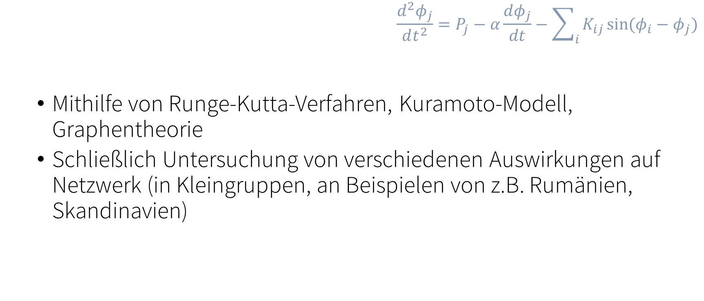
Herangehensweise/Ziel
$$\frac{d^{2}φ_{j}}{dt^{2}}=P_{j}−α\frac{dφ_{j}}{dt}−\sum_{i}{K_{ij}\sin{(φ_{i}−φ_{j})}}$$
Mithilfe von Runge-Kutta-Verfahren, Kuramoto-Modell, Graphentheorie
Schließlich Untersuchung von verschiedenen Auswirkungen auf Netzwerk (in Kleingruppen, an Beispielen von z.B. Rumänien, Skandinavien)
Elektrische Netzwerke

Slide 9
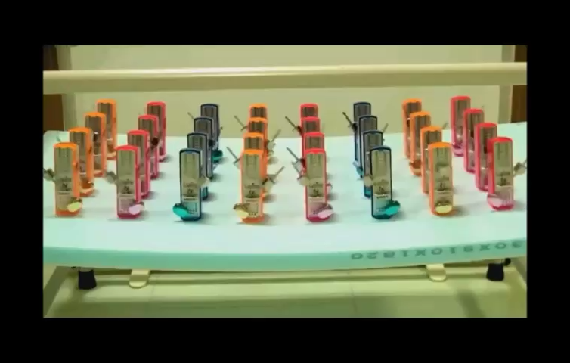
Was ist Synchronisation?
Elektrische Netzwerke

Slide 10
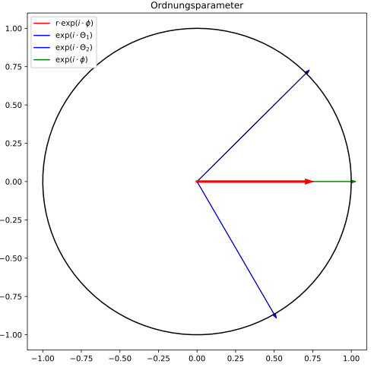
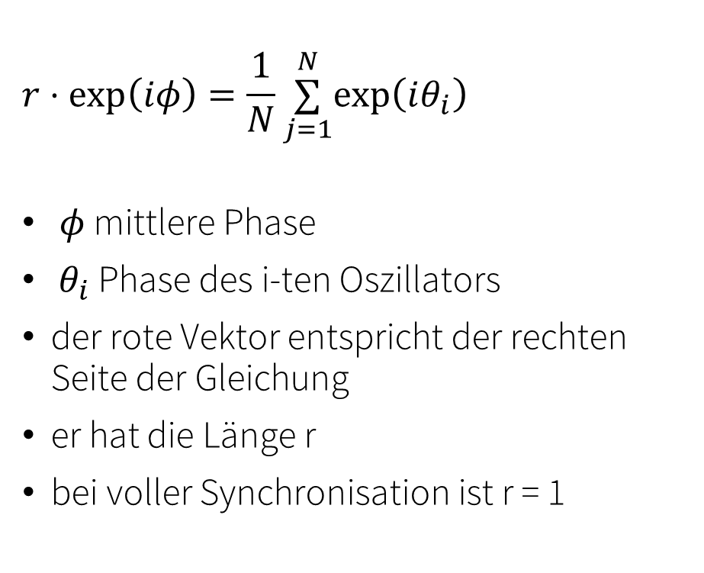
Synchronisation
Ein Maß für die Synchronisation
$$r⋅exp\left(iφ\right)=\frac{1}{N}\overset{N}{\underset{j=1}{∑}}exp\left(iθ_{i}\right)$$
$φ$ mittlere Phase
$θ_{i}$ Phase des i-ten Oszillators
der rote Vektor entspricht der rechten Seite der Gleichung
er hat die Länge r
bei voller Synchronisation ist r = 1
Elektrische Netzwerke

Slide 11

Synchronisation
Kuramoto-Modell
$\frac{∂θ_{i}}{∂t}=ω_{i}+k r sin(φ−θ_{i})$ $→$ „Jeder-mit-jedem-Kopplung“
$\frac{∂θ_{i}}{∂t}:$ Änderung des i-ten Oszillators
$ω_{i}:$ natürliche Frequenz des i-ten Oszillators
$r:$ Maß für die Synchronisation
$φ:$ mittlere Phase
Elektrische Netzwerke

Slide 12
Synchronisation
Wie lösen wir diese Differentialgleichung?
Elektrische Netzwerke

Slide 13
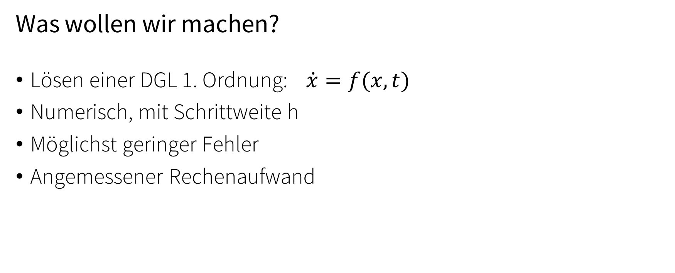
Das Runge-Kutta-4 Verfahren
Was wollen wir machen?
Lösen einer DGL 1. Ordnung: $\dot{x}=f(x,t)$
Numerisch, mit Schrittweite h
Möglichst geringer Fehler
Angemessener Rechenaufwand
Elektrische Netzwerke

Slide 14

Runge-Kutta-4
Wie wollen wir das erreichen?
Ansatz:
$$x_{n+1}=x_{n}+h⋅\sum_{i=1}^{m}{c_{i}k_{i}}$$
mit $k_{i}=f(x_{n}+h \sum_{j=1}^{i−1}{β_{ij}k_{j}},t_{n}+α_{i}h)$
was ist $c_{i}, α_{i}, β_{ij}$?
Elektrische Netzwerke

Slide 15
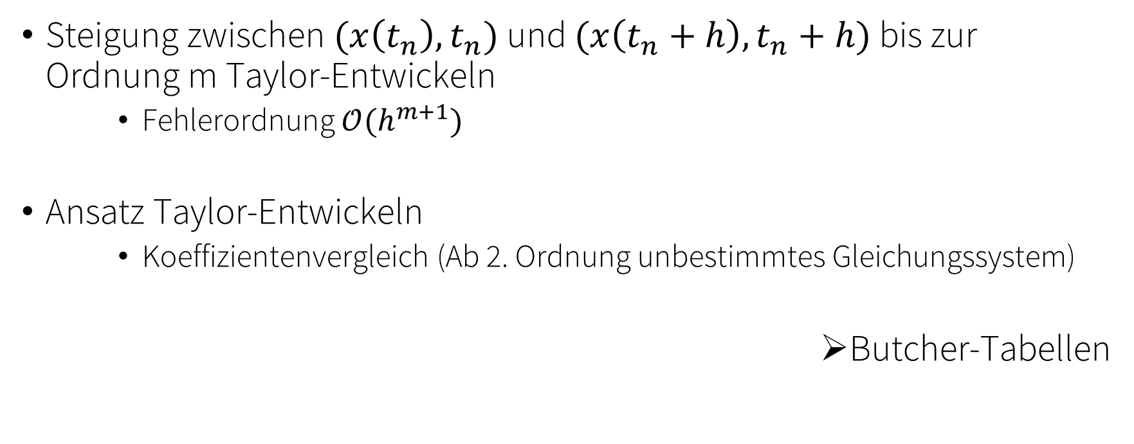
Runge-Kutta-4
Steigung zwischen $(x\left(t_{n}\right),t_{n})$ und $(x\left(t_{n}+h\right),t_{n}+h)$ bis zur Ordnung m Taylor-Entwickeln
Fehlerordnung $𝒪(h^{m+1})$
Ansatz Taylor-Entwickeln
Koeffizientenvergleich (Ab 2. Ordnung unbestimmtes Gleichungssystem)
Butcher-Tabellen
Elektrische Netzwerke

Slide 16
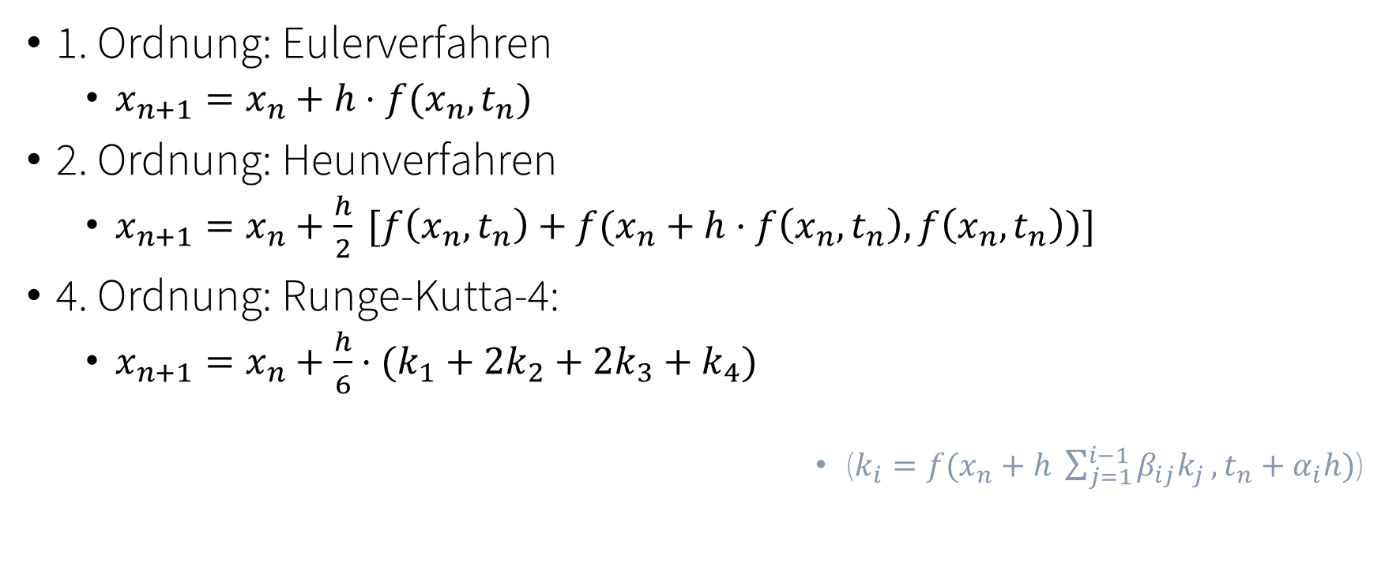
Runge-Kutta-4
1. Ordnung: Eulerverfahren
$x_{n+1}=x_{n}+h⋅f(x_{n},t_{n})$
2. Ordnung: Heunverfahren
$x_{n+1}=x_{n}+\frac{h}{2} [f\left(x_{n},t_{n}\right)+f(x_{n}+h⋅f\left(x_{n},t_{n}\right), f\left(x_{n},t_{n}\right))]$
4. Ordnung: Runge-Kutta-4:
$x_{n+1}=x_{n}+\frac{h}{6}⋅(k_{1}+2k_{2}+2k_{3}+k_{4})$
($k_{i}=f(x_{n}+h \sum_{j=1}^{i−1}{β_{ij}k_{j}},t_{n}+α_{i}h)$)
Elektrische Netzwerke

Slide 17
Runge-Kutta-4
Koeffizienten: Butcher-Tabelle
0
1/2 | 1/2
1/2 | 0 | 1/2
1 | 0 | 0 | 1
 | 1/6 | 1/3 | 1/3 | 1/6
Elektrische Netzwerke

Slide 18

Runge-Kutta-4
Warum 4. Ordnung?
Butcher-Barriere: für $m≥5$ zu großer Rechenaufwand im Verhältnis zur Genauigkeit.
Elektrische Netzwerke

Slide 19
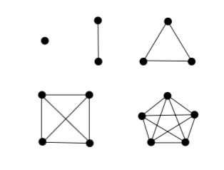
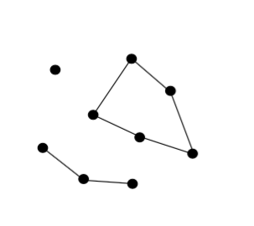
Graphentheorie
Ermöglicht vereinfachte abstrahierte Darstellung komplexer Netzwerke
Reale Positionen und Abstände irrelevant
Grundelemente sind: Knoten und Kanten
Ein paar Grundbegriffe:
Zusammenhängend
Vollständig
Schlicht
Elektrische Netzwerke

Slide 20
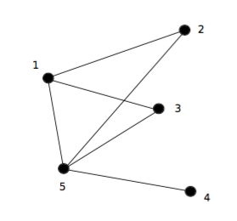
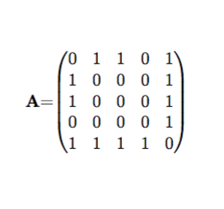
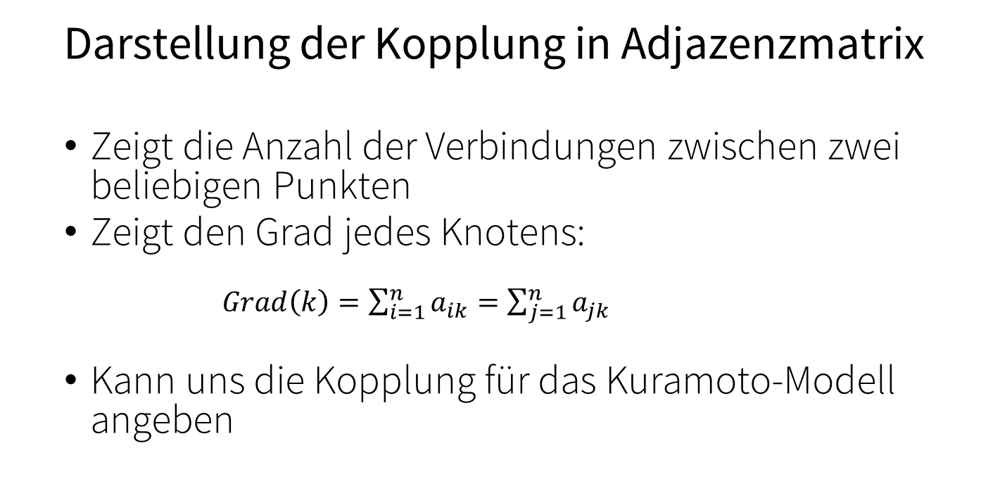
Graphentheorie
Darstellung der Kopplung in Adjazenzmatrix
Zeigt die Anzahl der Verbindungen zwischen zwei beliebigen Punkten
Zeigt den Grad jedes Knotens:
$Grad\left(k\right)=\sum_{i=1}^{n}{a_{ik}}=\sum_{j=1}^{n}{a_{jk}}$
Kann uns die Kopplung für das Kuramoto-Modell angeben
Elektrische Netzwerke

Slide 21
Ausblick
Synchronisation auch in Stromnetzen zwischen Versorgern und Verbrauchern
aktuell aktiv geregelt, anfällig für Störungen
Beispiele
Elektrische Netzwerke

Slide 22
Ausblick
28.9.2003 Ausfall italienischer Raum durch Kurzschluss in Schweiz
in Italien nicht schnell genug Lasten entfernt
Kettenreaktion
italienische Verbindung zu Nachbarn hin überlastet und abgeschaltet
Eigenversorgung zu schwach
Stromausfall
Elektrische Netzwerke

Slide 23
Ausblick
Ausfall Westeuropa durch schlecht geplante Abschaltung Hochspannungsleitung über Ems bei Papenburg
→ Überlastung von Verbindungsleitungen
Mitte Januar bis Anfang März 2018 Netzfrequenz zu gering, da in Zone Serbien, Kosovo, Mazedonien, Montenegro 113GWh Energie zu wenig eingespeist
→ Kaskadenausfälle, einzelne Störungen führen zu Kettenreaktion
Elektrische Netzwerke

Slide 24
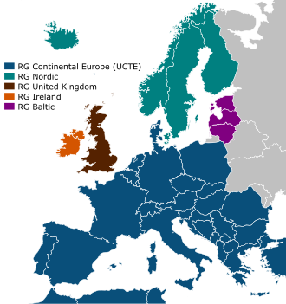
Ausblick
europäisches Stromnetz aufgebaut aus mehreren voneinander getrennten Verbundsystemen → Dreiphasenwechselstrom
Zukunftsmodell Supergrid (Kontinente überspannend, hoher Leitungsquerschnitt)
fängt Leistungsspitzen durch temporär hohe Einspeisung von erneuerbaren Energien ab
→ stetigere Stromversorgung trotz fluktuierender erneuerbarer Energiequellen, besserer Austausch über weite Entfernungen, Bedarf an Speicherkraftwerken minimieren
Elektrische Netzwerke

Slide 25
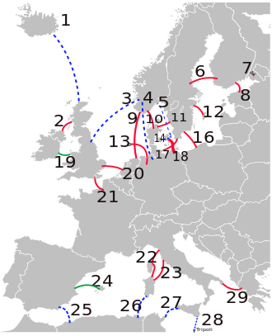
Ausblick
Ausblick
Neuerung: viele kleine statt wenige große Versorger
Funktionsweise: Hochspannungs-Gleichstromübertragung
Beispiele: Photovoltaik in Nordafrika, Offshore-Windparks, Wasserkraftwerke
Elektrische Netzwerke

Slide 26
Ausblick
Ausblick
Stabilität soll getestet werden
→ Modellierung mit Kuramoto, Graphentheorie
reale Stromnetze (Rumänien, Spanien) nachstellen und Parameter verändern
Elektrische Netzwerke

